Slide 1

English
This presentation is automatically generated.
You can freely edit it and add any extra content you wish.
Español
Esta presentación se genera automáticamente.
Puedes modificarla a tu criterio y añadir cualquier contenido adicional que desees.
Italiano
Questa presentazione è generata automaticamente.
Puoi modificarla liberamente e aggiungere eventuali contenuti extra che desideri.

Slide 2

La Sveglia Girasole
Impara a gestire due strade con la logica 'Se... Altrimenti...' (If… Else…). Costruisci una sveglia intelligente che si attiva con la luce, come un girasole che si sveglia con il sole.

Slide 3
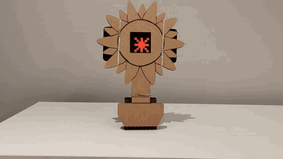
Cosa faremo?

Slide 4
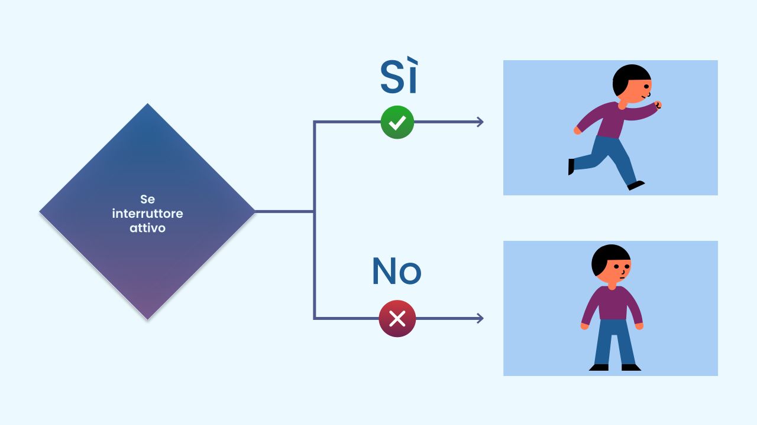
Oltre il 'Se': il Potere di 'Altrimenti'
Il blocco "Se..." è fantastico, ma a volte ci serve un Piano B. Il blocco "Altrimenti" (o "else" in inglese) ci dà esattamente questo.
La struttura completa "Se... Altrimenti..." dà al programma un insieme di istruzioni a prova di tutto: SE questa condizione è vera, esegui il primo blocco di codice. ALTRIMENTI (in tutti gli altri casi, cioè se la condizione è falsa), esegui questo secondo blocco di codice.
Il programma sceglierà sempre una delle due strade. Mai entrambe, e mai nessuna.

Slide 5
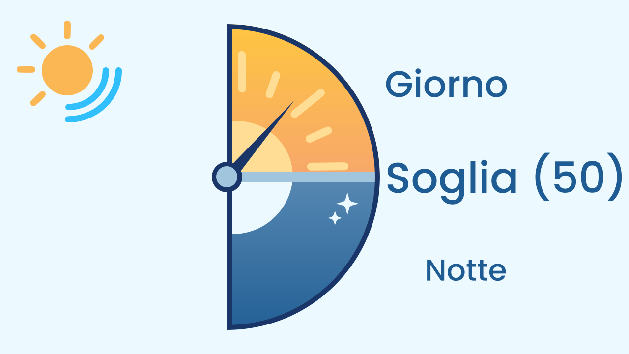
Sensori di Luce e Soglie
Il tuo telefono ha un sensore di luce ambientale che misura quanto è luminoso l'ambiente attorno a te e lo trasforma in un numero. Ma come fa un programma a decidere se è "giorno" o "notte"?
Per questo fissiamo una soglia, che è semplicemente un "punto di taglio". Nel nostro progetto la soglia sarà il numero `50`. Se il sensore legge un valore sopra 50, il nostro programma considererà che è "giorno". Se legge un valore sotto, considererà che è "notte".

Slide 6
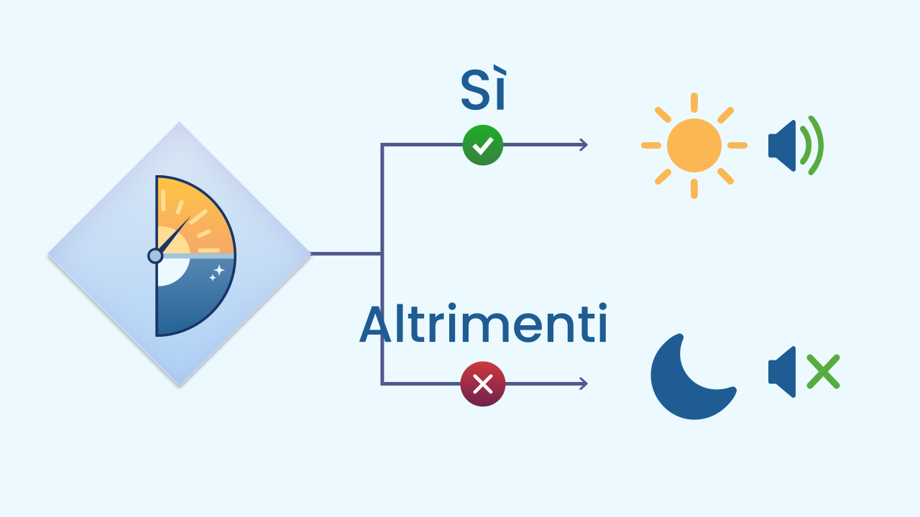
La Logica del Girasole
Ora possiamo mettere insieme le nostre idee per creare la sveglia:
Condizione: il valore del sensore di luce è maggiore di 50?
SE è VERO (c'è luce): è ora di svegliarsi! Esegui il codice della strada "Se": suona la melodia e disegna un sole.
ALTRIMENTI (è FALSO, è buio): si continua a dormire! Esegui il codice della strada "Altrimenti": ferma la musica e spegni lo schermo.

Slide 7
Crea
Costruiamo la sveglia girasole!
Ci serviranno 3 componenti sul nostro telefono: IntensitàLuminosa per 'vedere' l'alba, RiproduttoreSuoni per la melodia della sveglia e DisegnoLED per mostrare un sole.
Ricorda di scansionare tutti i codici QR sullo stesso dispositivo.

Slide 8

Composizione del Codice
Dentro il `loop principale`, il blocco `se... altrimenti...` prende il controllo totale. A ogni ciclo valuta la condizione `intensità luminosa > 50`. Se è vera, viene eseguito il primo gruppo di blocchi (la sveglia si attiva). Se è falsa, salta il primo gruppo ed esegue il secondo (la sveglia si spegne). Il programma sceglie sempre una di queste due strade, senza esitare.
https://app.protobject.com/generate?eq-despertador-por-la-manana&it&dynamic&-1

Slide 9
Rifletti
Qual è la differenza fondamentale tra un condizionale "Se" e un "Se... Altrimenti..."? Quando useresti l'uno e quando l'altro?
Che cos'è una "soglia" e perché è così importante per i programmi che prendono decisioni basate sui sensori?
La nostra sveglia si attiva con la luce. Come cambieresti la condizione perché il sole si accenda *nel buio*? E che cos'altro dovresti cambiare perché sia una vera luce notturna, e non un allarme notturno?

